Slide 1
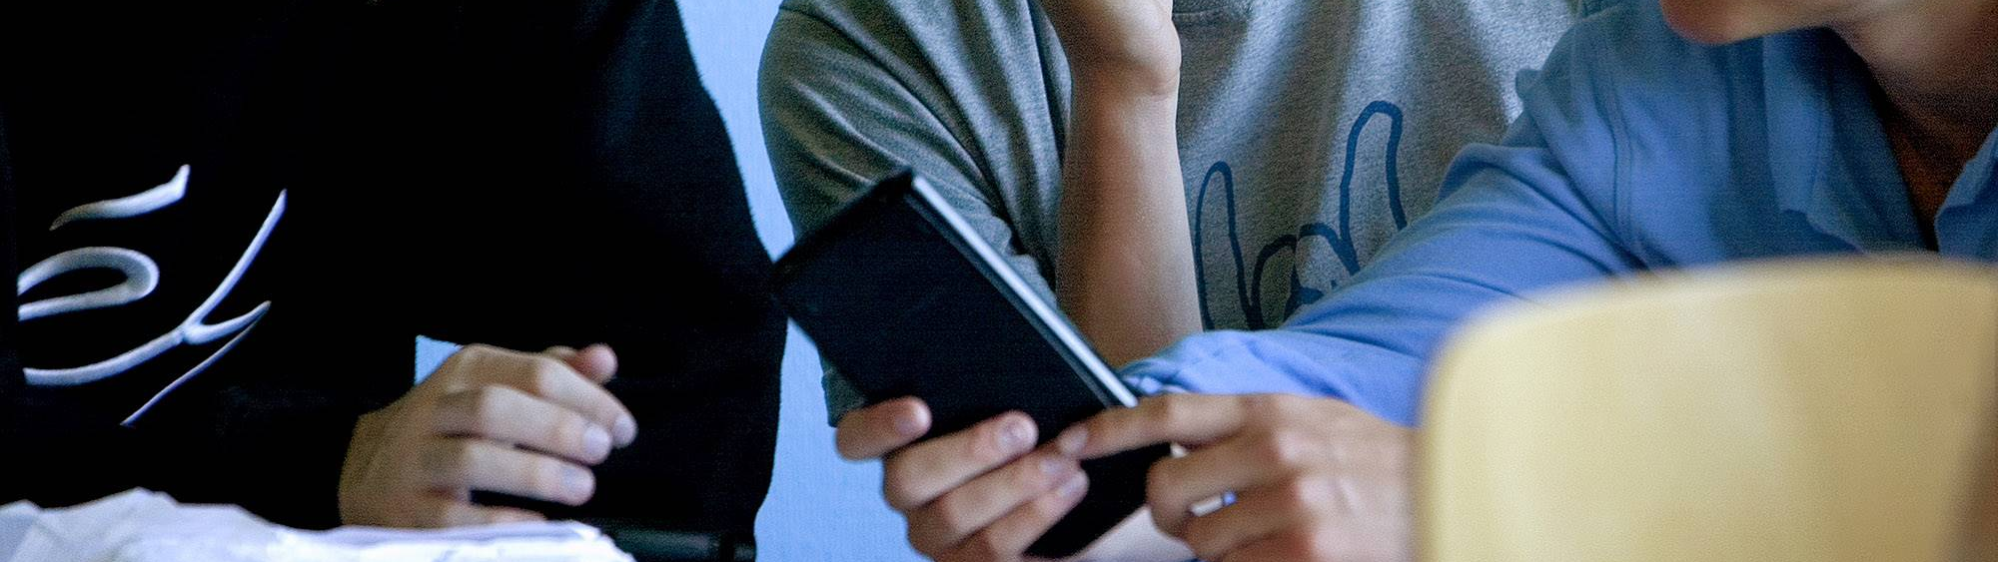
Import af lærepladsforhold fra EASY-P til Lærepladsen.dk

Slide 2
Velkommen og præsentation
Webinar afholdes af lærepladsteamet ved:
Mikkel Pilehave Jensen og Ulla Petersen
Lisa Wells og Claus Huulgaard Sørensen
Indhold
  Status på migrering og import fra EASY-P til Lærepladsen.dk
  Skolers mulighed for import
  Den videre proces for import
  Spørgsmål til import
Notes:
Ulla

Slide 3

Praktisk om webinaret
Varighed: 1 time
Webinaret er afgrænset til kun at handle om import
Benyt Q&A til spørgsmål:
Webinaret bliver optaget og forventes at blive tilgængeligt på Viden.stil.dk sammen med slides og spørgsmål og svar fra Q&A
Notes:
Vi er klar over, at der er travlt på skolerne på denne tid af året.
Skoler får imidlertid ikke en lang liste over aftaler, der skal importeres,
men det er en mulighed for at få enkelte akutte udeståender på plads.

Slide 4
Hvad er import?
Import kan kort forklares med, at der:
dannes dokumenter i Lærepladsen.dk,
af registreringer foretaget i EASY-P.
Dermed er det muligt i Lærepladsen.dk at redigere registreringerne fra EASY-P.
Importen bliver uddybet med flere detaljer senere.
Notes:
Ulla

Slide 5
Status på migrering og import
Ca. 6,5% udestår
Lærepladsen.dk
EASY-P
Ca. 1 mio elever
Data om lærepladsforhold migreret fra EASY-P
Data om lærepladsforhold migreret fra EASY-P
kan redigeres i Lærepladsen.dk
Migrering
31/5 2023
Import
sker løbende.
Notes:
Ulla
Årsag til, at der resterer 6,5% skyldes enten registreringsfejl i EASY-P og/eller tekniske fejl i migrering/import..
Der udestår nogle rettelser, som vi ikke umiddelbart har grundlag for at gøre automatisk.

Slide 6
Skolers mulighed for import
Skolen skal kun importere elever, hvor der er behov for at redigere i data, som er registreret i EASY-P.
Ved import af elev importeres alle elevens lærepladsforhold fra EASY-P.
Der er åbnet for import af elever, hvor skolen har adgang til at tilrette data.
Der åbnes løbende for import af flere elever.
Notes:
Ulla
Vi vil gerne importere flere automatisk.

Slide 7
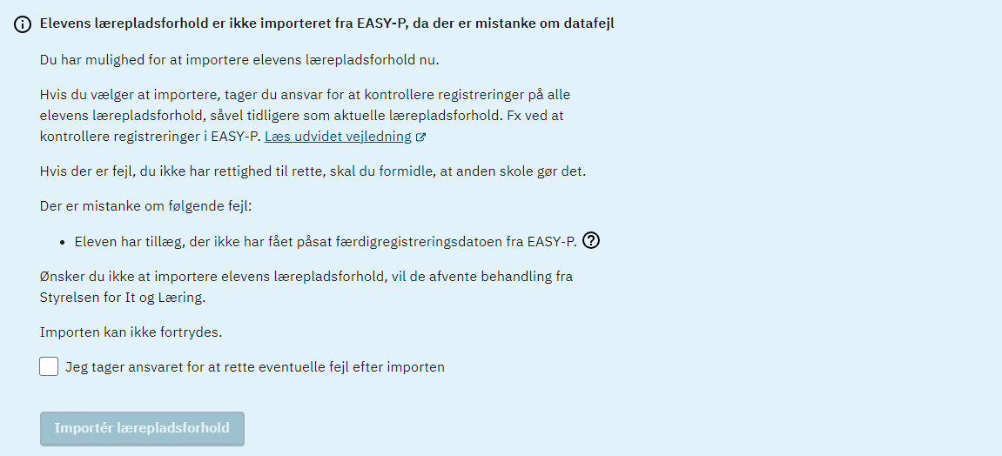
Hvordan foretages import?
Det fremgår øverst på elevoverblikket, hvis eleven ikke er importeret, og hvorvidt det er muligt for skolen at importere.
Notes:
Mikkel: Der er to trin; import af data og kontrol af data. Den viste tekst er fra importtrinnet. Hver enkelt af de varslinger der skal kontrolleres på lærepladsforholdet, vises. Klikker man på spørgsmålstegnet, vises der en udvidet forklaring.
Vi har en bedre vejledningstekst på vej til dette trin.
Opdater skærmbillede med eksempel på at der mangler ændring til en skoleoplæring (konkret fejl som de vil opleve)

Slide 8
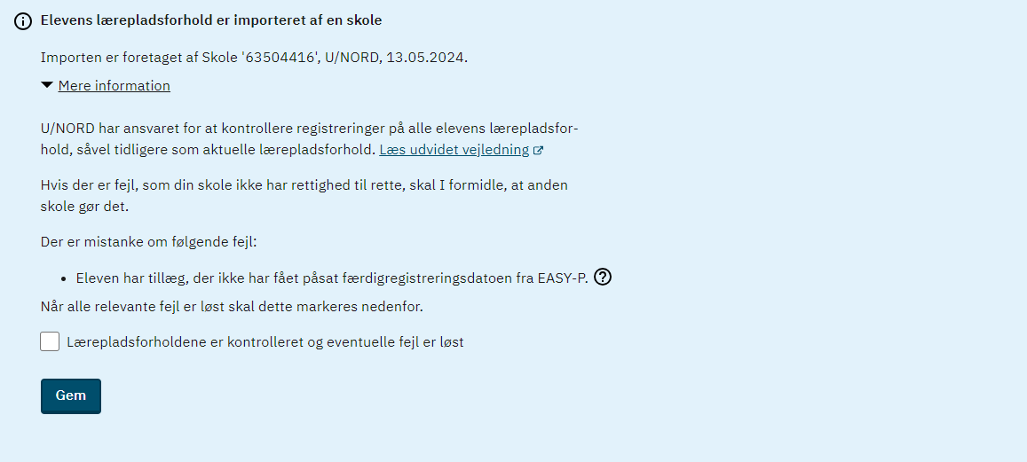
Hvordan foretages import?
Efter klik på ”Importér lærepladsforhold” vises mulighed for at markere, at de importerede lærepladsforhold er kontrolleret.
Notes:
Mikkel: Efter import er lykkedes, ændrer skærmbilledet sig til en ny tekst, hvor hver enkelt af de varslinger der skal kontrolleres på lærepladsforholdet, vises. Af teksten fremgår det hvilken skole der har fortaget importen.
Ny tekst og funktionalitet på vej, hvor flere skoler kan markerer at de har tjekket deres del af lærepladsforholdene.
Nævn at ”Gem”-knappen fortsat er klikbar, fordi man kan fjerne fluebenet vedr. kontrol.

Slide 9
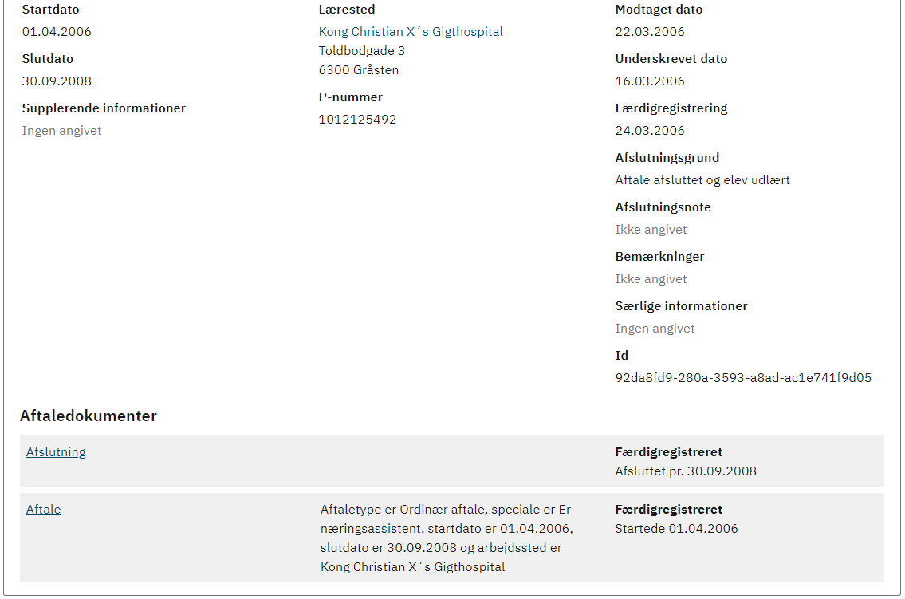
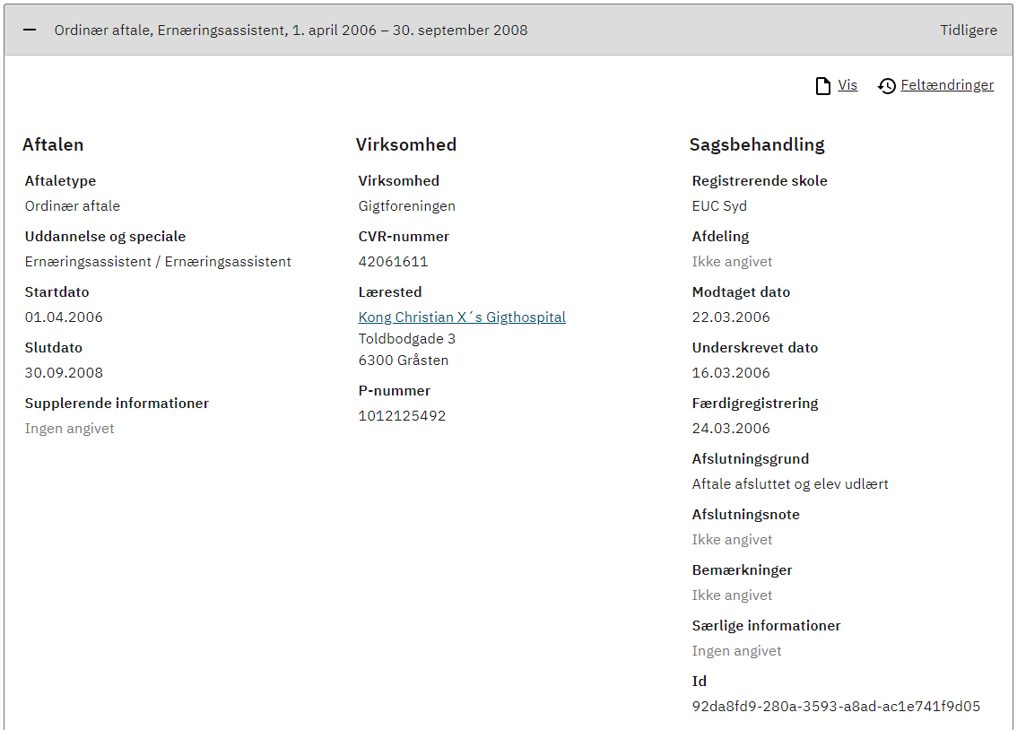
Hvad sker der under import?
Straks efter der er klikket på ”Importér lærepladsforhold”, er der dannet de manglende redigerbare aftaledokumenter på elevens lærepladsforhold.
Notes:
Mikkel: Ved import danner Lærepladsen.dk de manglende aftaledokumenter ud fra de registreringer, som 31/5 2023 blev migreret fra EASY-P.
I eksemplet på skærmen, er der her dannet en uddannelsesaftale og en afslutning. Disse dokumenter kan nu redigeres i Lærepladsen.dk.

Slide 10
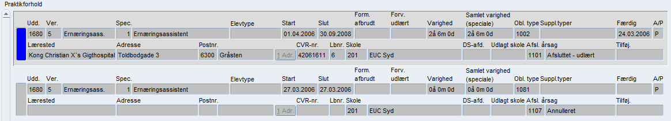
Kontrol efter import
Sammenlign data fra EASY-P med de dannede aftaledokumenter. Er der dannet korrekt antal aftaledokumenter (i eksemplet her en aftale og en afslutning)?
Notes:
Mikkel: Skolen skal nu sammenholde data fra Lærepladsen.dk med data fra EASY-P og tjekke, at der er dannet de korrekte aftaledokumenter og at de indeholder de korrekte data.
Varslingsteksterne, der bliver vist på elevoverblikket, er en hjælp til skolerne og forklarer hvordan de løser det beskrevne problem.
Skolerne har fortsat adgang til at lave opslag i EASY-P.

Slide 11
Kontrol efter import
Tjek om registreringerne fra EASY-P og Lærepladsen.dk er i overensstemmelse med hinanden.
Tilret om nødvendigt data i Lærepladsen.dk.
Vigtigt: Læs den udvidede varslingstekst med vejledning til rettelse. Der er situationer, hvor der skal klikkes på ”Gem og næste”, uden der er foretaget rettelser.
Det bevirker, at feltændringer bliver korrekte.
Notes:
Mikkel: Er der dubletter af lærepladsforhold, skal skolen forholde sig til, hvilken af dem skolen skal slette. Findes der et digitalt underskrevet lærepladsforhold, opfordrer vi skolerne til så vidt muligt at bevare dette.
Selvom alt umiddelbart ser korrekt ud, kan der være situationer, hvor der skal klikkes på ”Gem og næste” på et eller flere trin i redigeringen, uden at man har foretaget rettelser for at sikre korrekte feltændringer. Den udvidede varslingstekst kan ses, ved at klikke på spørgsmålstegnet til høre for varslingen.
Vend det med Lisa!

Slide 12
Eksempler på varslingstekster
Der mangler muligvis en ændring til skoleoplæring fra EASY-P. Kontroller registreringerne i EASY-P og opret eventuelt manglende ændring i Lærepladsen.dk
Der er mistanke om problemer i overførsel mellem EASY-P og Lærepladsen vedr. slutdatoen for et lærepladsforhold. Kontroller registreringer i EASY-P, og rette eventuelt forkert slutdato i Lærepladsen.dk
Der er mistanke om problemer i overførsel mellem EASY-P og Lærepladsen.dk vedr. afslutningsgrund for et lærepladsforhold. Kontroller registreringer i EASY-P og oprette eventuelt manglende afslutningsgrund i Lærepladsen.dk
Der mangler en relation fra en delaftale til en skoleoplæring eller et FGU-eud forløb.
Notes:
Mikkel: Fortæller om de viste fejltekster og hvad de betyder, samt hvordan de kan løses.
Varslingsteksterne findes på https://viden.stil.dk/pages/viewpage.action?pageId=203326819#expand-Importaflrepladsforhold
"Der mangler muligvis en ændring til skoleoplæring fra EASY-P. Kontroller registreringerne i EASY-P og opret eventuelt manglende ændring i Lærepladsen.dk"
Efter eleven er importeret, skal skolen tjekke, om der i EASY-P er registreret ændring/tillæg til skoleoplæring, som ikke afspejles i Lærepladsen.dk. Ændringen kan være specialeskift, ændret periode, skoleskift m.m.
Hvis der mangler registreringer i Lærepladsen.dk, skal den registrerende skole for skoleoplæringen tilføje/oprette det direkte i Lærepladsen.dk. Registreringerne vil blive markeret med dags dato som færdigregistrering, og det har ingen konsekvenser.
"Der er mistanke om problemer i overførsel mellem EASY-P og Lærepladsen vedr. slutdatoen for et lærepladsforhold. Kontroller registreringer i EASY-P, og rette eventuelt forkert slutdato i Lærepladsen.dk"
Efter eleven er importeret, skal skolen tjekke, om der i EASY-P er registreret en slutdato for et praktikforhold, som ikke afspejles i Lærepladsen.dk.
Hvis der mangler en korrekt slutdato i Lærepladsen.dk, skal den registrerende skole for lærepladsforholdet rette slutdatoen direkte i Lærepladsen.dk. Registreringer vil blive markeret med dags dato som færdigregistrering, og det har ingen konsekvenser.
"Der er mistanke om problemer i overførsel mellem EASY-P og Lærepladsen.dk vedr. afslutningsgrund for et lærepladsforhold. Kontroller registreringer i EASY-P og oprette eventuelt manglende afslutningsgrund i Lærepladsen.dk"
Efter eleven er importeret, skal skolen tjekke, om der i EASY-P er registreret en afslutningsårsag for et praktikforhold, som ikke afspejles i Lærepladsen.dk.
Hvis der mangler en afslutningsgrund eller ophævelse i Lærepladsen.dk, skal den registrerende skole for lærepladsforholdet oprette afslutningsgrunden eller ophævelsen direkte i Lærepladsen.dk. Registreringer vil blive markeret med dags dato som færdigregistrering, og det har ingen konsekvenser.
"Der mangler en relation fra en delaftale til en skoleoplæring eller et FGU-eud forløb."
Efter eleven er importeret er det ikke muligt for skolen at oprette relationen til den rette skoleoplæring eller FGU-eud forløb, og det har ingen konsekvenser.
STIL arbejder på en snarlig løsning, hvor relationen til den korrekte skoleoplæring eller FGU-eud forløb bliver skabt.

Slide 13
Hvordan foretages rettelser?
Fjern færdigregistrering.
Ret de relevante trin.
Klik på ”Gem og næste”
Færdigregistrer igen.
Det har ikke konsekvens, at der kommer ny dato for færdigregistrering.
Notes:
Mikkel: Skriv tekst!
De skal ikke være bekymrede ift. dato for færdigregistrering. Dette er kun en dato for, hvornår data sidst er behandlet.

Slide 14
Hvad er skolernes ansvar?
Skolen, der har importeret eleven, skal kontrollere egne registreringer og eventuelt tilrette disse.
Har eleven lærepladsforhold, som er registreret af anden skole, skal skolen, der har importeret eleven, kontakte den registrerende skole og bede dem kontrollere sine registreringer.
Det er nødvendigt, at skoler samarbejder om at få kontrolleret data, hvor STIL har mistanke om fejl, og hvor STIL ikke har tilstrækkeligt grundlag for at gøre det automatisk.
Notes:
Ulla Kontakt til anden skole sker uden om LP.

Slide 15
Den videre proces for import

Slide 16
Den videre proces
STIL arbejder videre med rettelser og automatisk import.
Der åbnes for alt, hvad der er muligt før sommerferien.
Der kan være individuelle elever med komplekse lærepladsforhold, som skal analyseres dybere,
før vi kan åbne for import af dem.
Notes:
Ulla

Slide 17
Det er kun nødvendigt at importere …
hvis du har behov for at ændre i data registreret i EASY-P.
Der kan sagtens registreres lærepladsforhold, afslutninger mv. selv om eleven ikke er importeret.
Notes:
Ulla

Slide 18
Spørgsmål
Notes:
Alle!

